Slide 1

Z3定理证明器：
核心原理与多领域应用
学生：唐小倩
学号：25031212051
厚德 求真 砺学 笃行

Slide 2
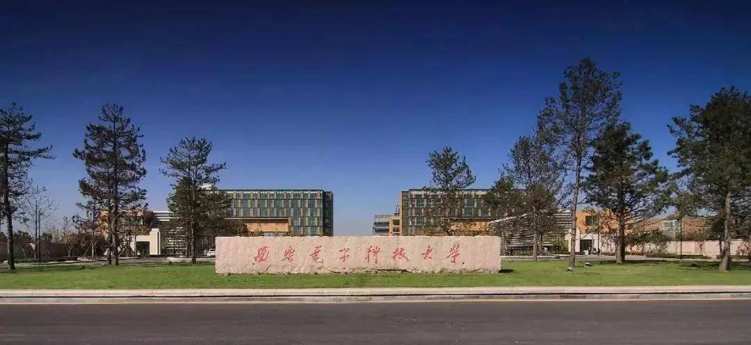
目 录
1
Z3简介
2
Z3 典型应用领域及具体使用
3
思考与展望

Slide 3

Z3简介
第一章

Slide 4
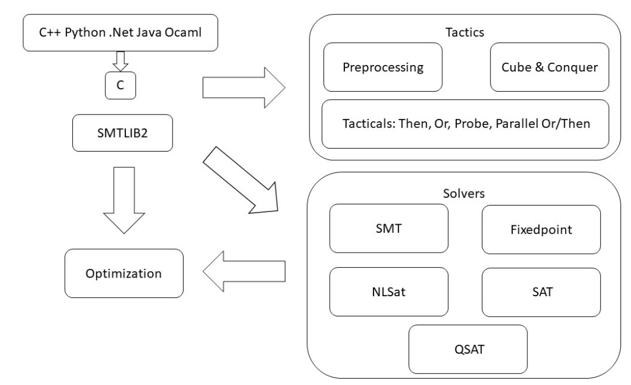
Z3简介
Z3是一个 SMT 求解器，通过符号执行求解模理论可满足性。Z3是Microsoft Research 开发的定理证明器，其目的是解决各种形式的数学和逻辑约束问题，当问题有多个解时，z3求解器只会输出一个解。Z3支持算术、固定大小位向量等多种类型，它的主要应用领域包括软件验证、形式化验证、程序分析、人工智能和自动定理证明等。

Slide 5
Z3简介
Z3架构解析
Z3定理证明器采用三层核心架构设计。最上层为输入与优化层，提供多语言编程接口并支持SMTLIB2标准输入格式，同时包含优化求解组件；中间层为策略层，负责约束预处理和求解策略调度，通过Cube & Conquer及战术组合器优化求解流程；底层为求解器层，集成SMT、Fixedpoint、NLSat、SAT和QSAT等专用求解器，分别处理算术、递归、非线性、布尔及量化约束等不同类型问题。
核心算法包括四类关键机制。CDCL冲突驱动子句学习算法构成SAT求解基础，通过试探赋值、冲突分析与子句学习实现高效布尔推理；DPLL(T)框架支撑SMT求解，采用理论求解器与SAT引擎协作的方式处理多类型约束组合；NLSat算法专门针对非线性约束，结合区间传播与多项式分解技术进行精确求解；Cube & Conquer策略则应对大规模问题，通过启发式分治与并行求解提升可扩展性。
JUNE 18th

Slide 6
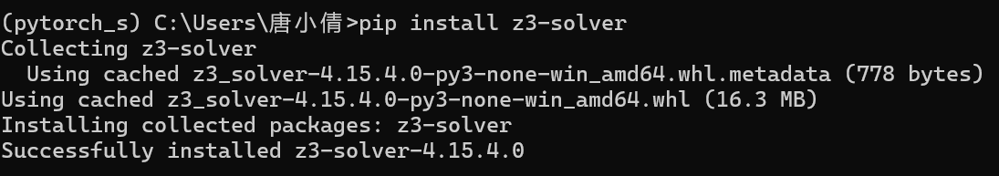
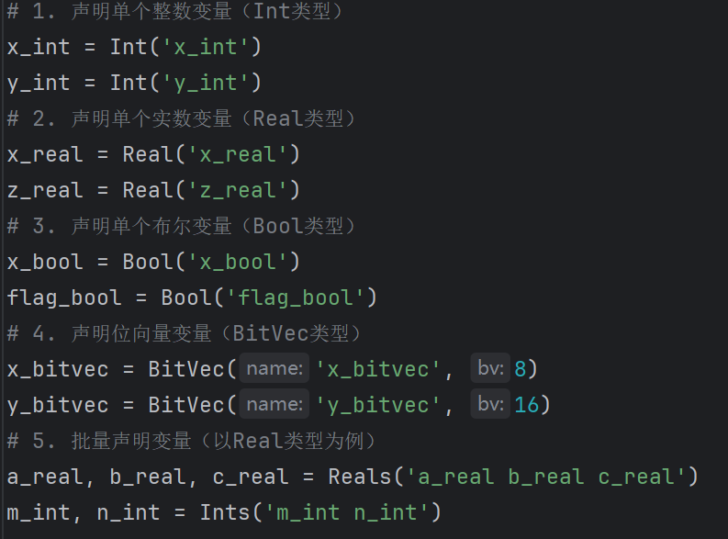
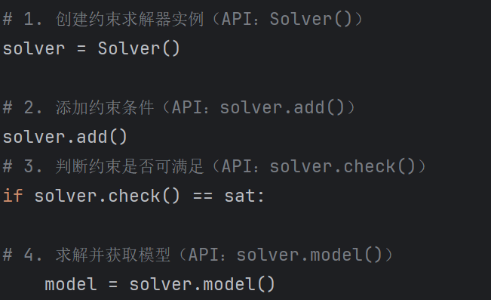
Z3简介
环境搭建&基本操作
pip install z3-solver
创建声明
常用API

Slide 7
Z3 典型应用领域及具体使用
第二章

Slide 8
Z3 典型应用领域及具体使用
数学方程求解
问题描述
已知三个整数变量 square（正方形）、triangle（三角形）、circle（圆形）满足以下约束条件，需求解变量的具体取值，并计算表达式 square * circle * triangle 的结果：
正方形的平方与圆形的和等于 16：square² + circle = 16；
三角形的立方等于 27：triangle³ = 27；
三角形与正方形的乘积等于 6：triangle * square = 6；
待求目标：square * circle * triangle 的数值。

Slide 9
Z3 典型应用领域及具体使用
数学方程求解
约束建模
为使用 Z3 求解该问题，需将数学约束转化为 Z3 可识别的逻辑表达式，建模过程如下：
变量定义：由于问题明确变量为整数，因此使用 Z3 的 Int() 类型定义三个变量 square、triangle、circle，对应数学中的三个未知整数；
约束转化：
  square * square + circle == 16
  triangle * triangle * triangle == 27
  triangle * square == 6
求解目标：通过 Z3 求解变量的整数解，再代入表达式 square * circle * triangle 计算结果

Slide 10
Z3 典型应用领域及具体使用
HNCTF 2022 WEEK2
问题描述
本题源自 HNCTF 2022 WEEK2 赛事的“来解个方程？”题目，核心是通过求解大规模整数线性方程组，获取隐藏的 flag 信息。具体问题定义如下：
存在 24 个变量 x[0]~x[23]（记为s0~s23），所有变量均为整数且隐含 “ASCII 可打印字符”约束；
变量需满足 22 个线性约束方程；
任务目标：求解所有变量的整数取值，将其转换为对应 ASCII 字符，拼接得到最终 flag。

Slide 11
Z3 典型应用领域及具体使用
数学方程求解
约束建模
为使用 Z3 高效求解该大规模线性方程组，需将题目约束转化为 Z3 可识别的逻辑表达式，建模过程如下：
由于变量为整数且需对应 ASCII 字符，使用 Z3 的Int()类型批量声明 24 个变量 x[0]~x[23]，变量名统一为s0~s23；
将题目给出的 22 个线性方程直接映射为 Z3 约束，每个方程通过变量×系数 + ... == 常数项的形式添加到求解器，确保约束与题目完全一致；
CTF 题目中变量通常对应可打印字符，因此新增约束 32 ≤ x[i] ≤ 126（i=0~23），缩小求解范围、提升求解效率；
求解目标：通过 Z3 求解变量的整数解，转换为 ASCII 字符后拼接得到 flag。

Slide 12
Z3 典型应用领域及具体使用
破解密文
问题描述
XOR 流密码密文破解：给定一个未知密钥加密的密文文件，其中明文为英文文本，使用循环XOR加密方式，即密钥长度固定，按字节循环与明文进行异或操作。目标是在不知道密钥的情况下，通过分析密文的统计特性，恢复原始密钥和明文。核心任务如下：
未知条件：密钥长度、密钥具体取值；
已知条件：密文文件为二进制格式、明文为英文可读文本；
破解目标：自动遍历可能的密钥长度，通过约束求解找到最优密钥，解密得到完整明文。

Slide 13
Z3 典型应用领域及具体使用
数学方程求解
约束建模
为使用 Z3 实现 XOR 流密码破解，需将“加密逻辑、明文特征、密钥约束” 转化为 Z3 可识别的符号约束，建模过程如下：
变量定义：
  密钥变量：KEY_LEN个 8 位位向量key[0]~key[KEY_LEN-1]；
  密文变量：8 位位向量cipher[0]~cipher[n]；
  明文变量：8 位位向量plain[0]~plain[n]；
  质量变量：整数az_in_plain[0]~az_in_plain[n]。
JUNE 18th

Slide 14
Z3 典型应用领域及具体使用
数学方程求解
约束建模
核心约束：
  ① 解密逻辑：plain[i] = cipher[i] ⊕ key[i%KEY_LEN]；
  ② 密文固定：cipher[i] == 密文第i字节数值；
  ③ 明文可读：Or(And(plain[i]≥0x20, plain[i]≤0x7E), plain[i]==0xA, plain[i]==0xD)；
  ④ 质量量化：az_in_plain[i] = If(plain[i]为小写字母, 1, 0)。
优化目标：最大化Sum(*az_in_plain)（筛选符合英文特征的最优解）。
多长度遍历：遍历 1~19 字节密钥长度，结合明文质量评分筛选全局最优解。

Slide 15
思考与展望
第三章

Slide 16
思考与展望
应用趋势展望
Z3 作为 SMT 求解的核心工具，未来将在“跨领域融合”与“性能升级”两大方向持续拓展：
跨领域渗透：在自动驾驶、大模型幻觉检测、量子计算等场景，Z3 的符号推理能力可解决 “动态约束优化”“复杂系统正确性验证”等痛点；
性能与易用性升级：结合 AI 启发式算法优化约束建模效率，同时降低多语言接口的使用门槛，让非专业开发者也能快速应用 Z3 解决实际问题。

Slide 17
思考与展望
个人实践感悟
通过本次 Z3 的实践，我深刻体会到“约束建模是核心，工具是手段”：
从简单数学方程到 CTF 密码破解，Z3 的价值不在于“计算”，而在于“将实际问题转化为精准的逻辑约束”—— 建模的合理性直接决定求解效率与结果有效性；
同时，Z3 的“场景适配性”很强：在安全领域，它是破解密码的“利器”；在程序验证中，它是保障正确性的“质检员”，这让我意识到逻辑推理能力是连接技术与场景的关键桥梁。
后续我会继续探索 Z3 在跨学科场景的应用，进一步提升“问题抽象→约束建模”的能力。

Slide 18
汇报结束 感谢聆听！
THANKS FOR YOUR LISTENING!
厚德 求真 砺学 笃行

